Slide 1
Os efeitos da Fisioterapia Aquática na Marcha de utentes adultos com Paralisia Cerebral Espástica nível I - III
Licenciatura em Fisioterapia
Projeto de Investigação I e II
2016/2017 - 4º Ano
Discente: Ana Alexandra Tenreiro Caseiro, nº201392594
Orientador: Professora Doutora Sónia Vicente
17 de Julho de 2017
Notes:
Bom dia a todos!
Vou dar inicio à apresentação do meu projeto cujo o título é...

Slide 2
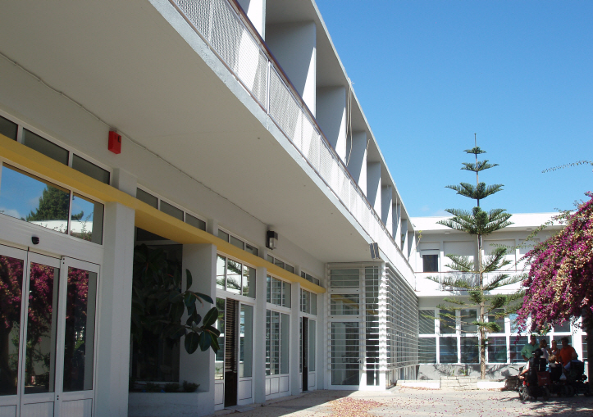
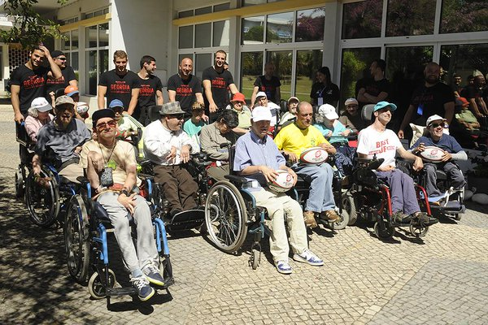
Introdução
O Centro Nuno Belmar da Costa (CNBC) de Oeiras integra a
Associação de Paralisia Cerebral de Lisboa (APCL).
Notes:
- O gosto por este tema surgiu no decorrer de um estágio no CNBC uma vez que neste centro residem utentes com PC em fase adulta.

Slide 3
Enquadramento Teórico

Slide 4
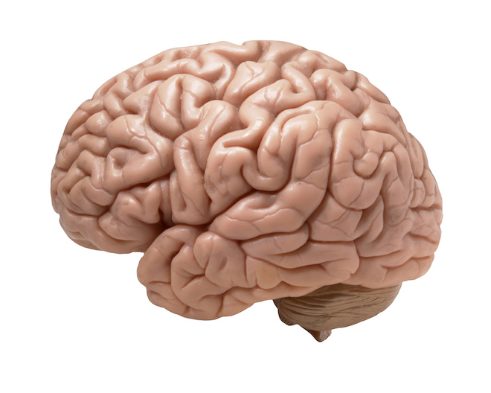
Paralisia Cerebral (PC)
Surge na sequência de uma lesão cerebral;
Alterações permanentes no desenvolvimento do movimento e da postura;
Lesão não progressiva;
Podem surgir alterações da sensibilidade, perceção, cognição, comunicação e comportamento, por epilepsia e problemas músculo-esqueléticos secundários.
Rosenbaum et al., 2007
Notes:
A Paralisia Cerebral (PC) surge na sequência de uma lesão cerebral e constitui um grupo de alterações permanentes no desenvolvimento do movimento e da postura.

Slide 5
Epidemiologia
Prevalência estimada de 17 milhões de pessoas afetadas em todo o mundo;
Incidência de 2,08 por cada mil nados-vivos na Europa;
Programa sobre a Vigilância Nacional da PC.
Andrada et al., 2013; Graham et al., 2016; Virella et al., 2017
Notes:
Com a elaboração do estudo desenvolvido no âmbito deste programa foi possível determinar anualmente a prevalência e a incidência da PC, nomeadamente, nos seus subtipos principais, identificar fatores de risco, avaliar as necessidades de apoio e aumentar o conhecimento sobre a evolução e sobrevivência das crianças com esta patologia ao longo do tempo, de modo a fornecer dados para o programa SCPE e para as redes europeias de monitorização dos cuidados perinatais (Andrada et al., 2009).

Slide 6
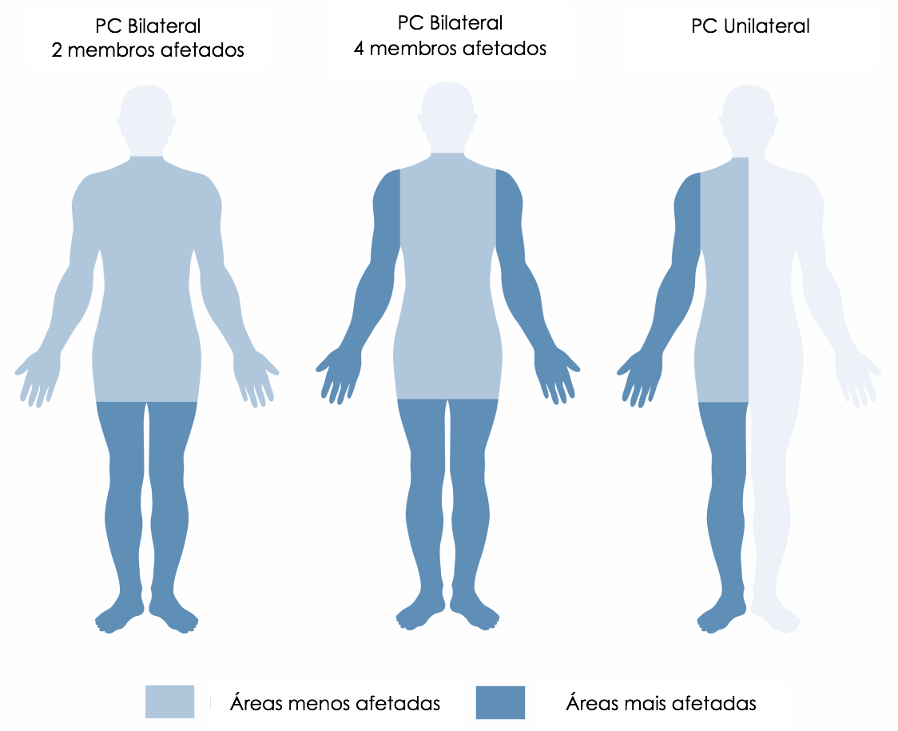
Classificação
Paralisia Cerebral Espástica caracteriza-se por:
Padrões anormais da postura e/ ou movimento;
Aumento do tónus (não necessariamente constante);
Reflexos patológicos.
PC Espástica Bilateral
Quando os membros em ambos os lados do corpo estão envolvidos.
PC Espástica Unilateral
Quando os membros de um só lado estão afetados.
Andrada et al., 2013
Notes:
- Movimento
- Postura
- Tónus

Slide 7
Sistema de Classificação da Função Motora Global (SCFMG)
Este sistema avalia o nível funcional do indivíduo e divide-se em:
Nível I – Anda sem limitações (velocidade, equilíbrio e coordenação limitados);
Nível II – Anda com limitações (pode utilizar auxiliar de marcha em alguns meios);
Nível III – Anda utilizando um dispositivo manual de mobilidade;
Nível IV – Auto mobilidade com limitações; pode utilizar mobilidade motorizada;
Nível V – Transportado numa cadeira de rodas manual.
Dado que por definição a PC é uma situação não evolutiva, este sistema de classificação pode ser utilizado na população adulta.
Palisano, Rosenbaum, Bartlett & Livingston, 2007; Alvarelhão, 2010
Notes:
A classificação habitualmente utilizada engloba a alteração a nível dos movimentos, postura, distribuição e tónus, mas não traduz o nível funcional do indivíduo. Desta forma surgiu o Sistema de Classificação da Função Motora Global (SCFMG).
O SCFMG tem como enfoque o nível funcional de um indivíduo é baseado no movimento iniciado voluntariamente, com ênfase no sentar, transferências e mobilidade. É um sistema de classificação de 5 níveis com distinções clinicamente significativas da função motora, dividindo-se nos seguintes níveis:
Embora tenha sido originalmente desenvolvido para crianças com PC foi revisto e expandido em 2007, passando a incluir o grupo etário compreendido entre o 12º e o 18º ano de vida. Dado que por definição a PC é uma situação não evolutiva, este sistema de classificação pode ser utilizado na população adulta (Alvarelhão, 2010).

Slide 8
Paralisia Cerebral no Adulto
Adquire-se na infância e as suas repercussões acompanham o indivíduo ao longo da sua vida.
A esperança média de vida é semelhante à da população em geral.
Planos de tratamento devem ser adaptados de modo a precaver e minimizar as perdas funcionais em fase adulta.
Utentes com PC perdem a capacidade de realizar marcha entre os 15 e 34 anos de idade.
Colver, 2012, 2016

Slide 9
A diminuição da capacidade de realizar marcha está associada a:
Aumento da espasticidade;
Aumento de contraturas;
Diminuição do equilíbrio;
Diminuição da força muscular;
Diminuição da flexibilidade;
Diminuição do controlo motor;
Aumento de peso;
Aumento de dor;
Aumento de fadiga.
A manutenção da capacidade de realizar marcha é indispensável para conferir ao utente maior participação social, a par de uma adequada qualidade de vida e independência.
Davids, Oeffinger, Bagley, Sison-Williamson & Gorton, 2014
Notes:
Dado que a eficiência da marcha depende de adaptações nos sistemas cardiorrespiratório e músculo-esquelético, um plano de exercícios adequado pode atenuar os efeitos das adaptações e, eventualmente, aumentar a capacidade de realizar marcha. A capacidade cardiorrespiratória pode ser melhorada através do treino aeróbico, reduzindo a sua sobrecarga na realização da marcha. O sistema músculo esquelético também pode ser melhorado através de um plano de treino para aumentar a força muscular, tendo esse treino efeitos positivos na eficiência e padrão de marcha. Os adolescentes beneficiam particularmente de um plano de treino de aumento de capacidade cardiorrespiratória e aumento da força muscular, tendo em conta que o declínio da função se inicia na transição para a idade adulta (Ballaz, Plamondon & Leway, 2011).
Sabendo que em pacientes com PC o padrão de marcha está alterado, torna-se necessário especificar a importância do ciclo de marcha, bem como identificar que variáveis no ciclo de marcha estão afetadas nesta população.

Slide 10
Marcha patológica em PC
PC espástica hemiplégica
Padrão de marcha 1 (Pé pendente)
Padrão de marcha 2A (Pé equino, joelho em posição neutra e extensão da anca)
Padrão de marcha 2B (Pé equino e hiperextensão do joelho e extensão da anca)
Padrão de marcha 3 (Espasticidade nos gémeos e solhar)
Padrão de marcha 4 (espasticidade nos gémeos, isquiotibiais, reto femoral, psoas e adutores da anca)
PC espástica diplégica
Padrão de marcha com
pé equino
Padrão de marcha em salto
Padrão de marcha com aparente pé equino
Padrão de marcha Crouch
Rodda & Graham, 2001; Tugui & Antonescu, 2013
Notes:
Aumento do tonus
Alterações Estruturais

Slide 11
Fisioterapia na PC
A intervenção da Fisioterapia na PC tem como objetivos:
Diminuir as consequências da lesão;
Promover a função motora;
Normalizar o tónus;
Minimizar os encurtamentos e contraturas musculares;
Aumentar a amplitude de movimento;
Maximizar o controlo motor seletivo;
Restabelecer a força muscular;
Aumentar a coordenação motora.
Anttila et al, 2008; Nganda, 2014
Notes:
A Fisioterapia intervém através do movimento, possibilitando aos utentes experiências
motoras diversificadas. O movimento é sempre incorporado numa atividade funcional
ou num objetivo que faça sentido para o utente, o que facilita o processo no dia a dia e
reduz o aparecimento de possíveis complicações que privam ou limitam a participação
nas atividades que lhe despertam interesse. Tendo em conta que a PC é uma condição
complexa, a Fisioterapia faz parte de uma equipa interdisciplinar, da qual a família é
parte ativa

Slide 12
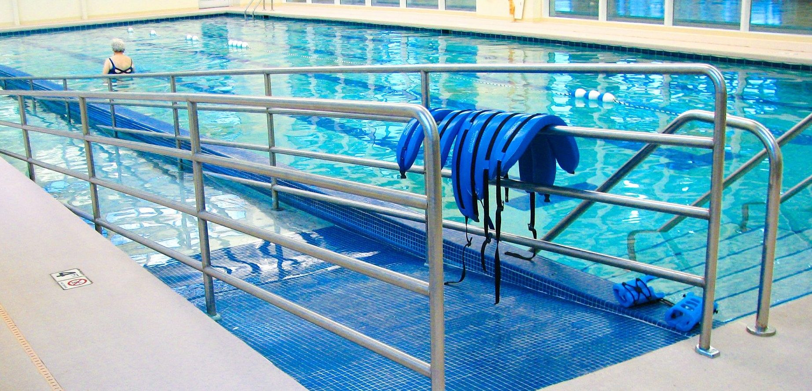
Fisioterapia Aquática
Fisioterapia aquática proporciona:
Movimento mais facilitado;
Menor exigência física.
As propriedades físicas da água atuam no corpo imerso, permitindo diminuir o efeito da gravidade.
Lai, et al, 2014; Roostaei, Baharlouei, Azadi, & Fragala, 2016

Slide 13
Conceito de Halliwick
O conceito de Halliwick é utilizado como forma de adaptação ao meio aquático de pessoas com incapacidades motoras. A aplicação deste conceito é adaptada mediante as capacidades do utente em meio aquático.
Este conceito foca-se:
No aumento da força muscular;
Melhoria do controlo motor;
Otimização de padrões respiratórios;
Melhoria do equilíbrio;
Manutenção do tónus postural.
Maes & Gresswell, 2010; Lai, et al, 2014
Notes:
Adaptação ao meio aquático de pessoas com incapacidades motoras

Slide 14
O conceito de Halliwick é divido em 10 pontos:
Adaptação mental;
Desligamento/ independência;
Controlo da rotação transversal;
Controlo da rotação sagital;
Controlo da rotação longitudinal;
Controlo da rotação combinada;
Impulsão;
Equilíbrio/ estabilidade;
Deslize em turbulência;
Progressões simples e movimentos básicos.
Maes & Gresswell, 2010
Notes:
O conceito de halliwick é guiado por 10 pontos.

Slide 15
Metodologia

Slide 16
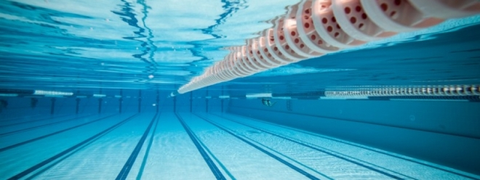
Objetivos
Determinar os efeitos da Fisioterapia aquática na marcha em utentes adultos com PC espástica nível I, II e III na SCFMG.
Efeitos da Fisioterapia aquática sobre a função motora grossa
(domínios D e E).
Efeitos da Fisioterapia aquática sobre a velocidade da marcha.
Efeitos da Fisioterapia aquática sobre a
qualidade da marcha.
Fortin, 2009

Slide 17
Tipo e desenho de Estudo
Apresentará um paradigma quantitativo, na medida em que procura pôr em evidência relações entre variáveis por meio de verificação de hipóteses.
O presente estudo segue um desenho pré-experimental, onde é avaliado um só grupo
antes e após a intervenção com vista a medir as mudanças surgidas. Os sujeitos fazem o
seu próprio controlo.
O1 X O2
O1 – Avaliação Inicial
X – Fisioterapia Aquática
O2 – Avaliação Final
12 Semanas
Lai et al., 2014

Slide 18
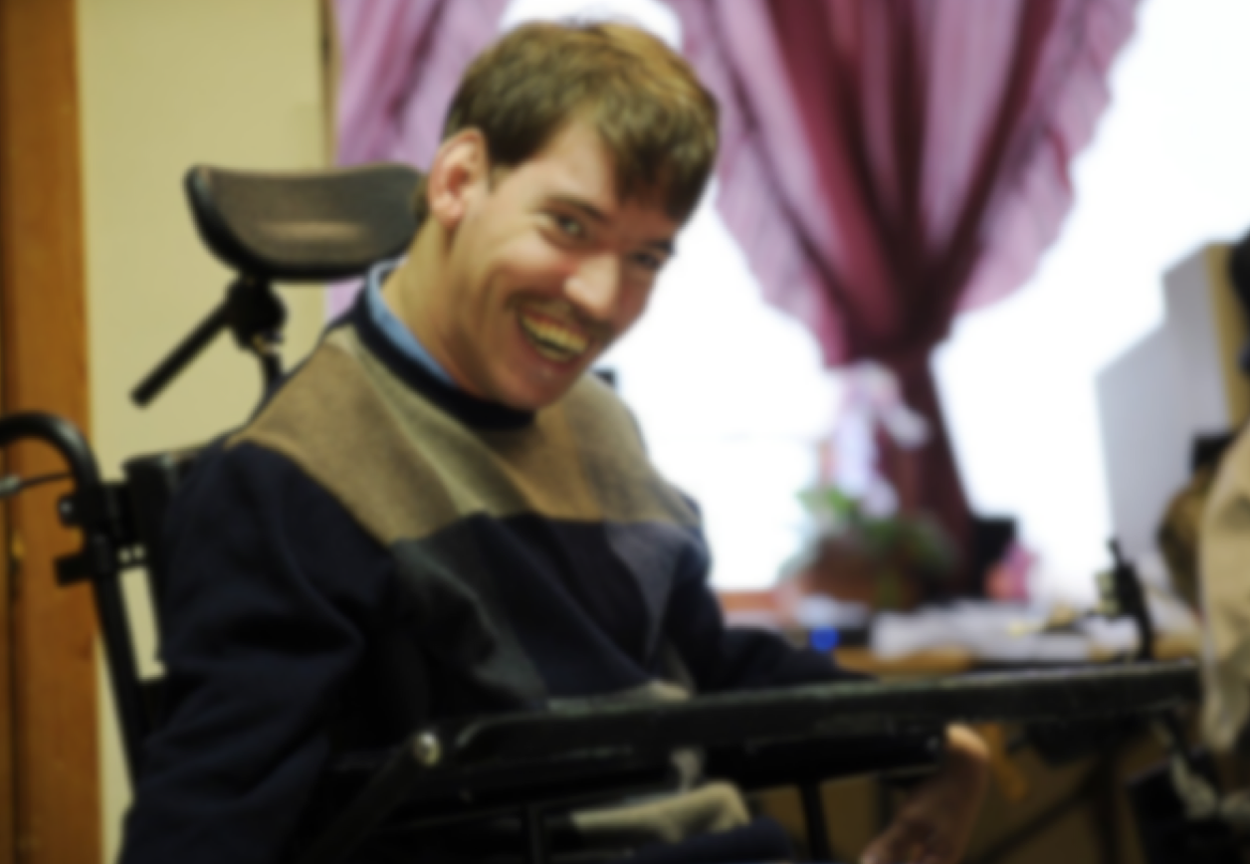
População-Alvo e Amostra
População
Indivíduos adultos com PC espástica níveis I, II e III na SCFMG.
Amostra
Indivíduos em regime de internamento no Centro Nuno Belmar da Costa – Oeiras (CNBC) que se disponibilizem a participar no estudo e que cumpram os critérios de inclusão e exclusão.
Fortin, 2009

Slide 19
Critérios de Selecção da Amostra
Diagnóstico de PC espástica
Idade superior a 18 anos;
SCFMG níveis I a III;
Capacidade de seguir as instruções.
Receber injeções de toxina botúlica ou ter realizado cirurgia há menos de 6 meses;
Distúrbio psiquiátrico ou transtorno de comunicação;
Epilepsia não controlada;
Incontinência de esfíncteres;
Problemas de pele, como feridas abertas;
Infeções ativas;
Insuficiência cardíaca severa instável;
Doenças infecto contagiosas;
Doentes com capacidade vital inferior a 1litro;
Doente renal grave.
Critérios de Inclusão
Critérios de Exclusão
Lai et al., 2014 ; MacMahon, 2015

Slide 20
Gross Motor Function Measure – 88 (GMFM)
Instrumento de avaliação 1
Avalia a função motora;
Os itens são pontuados 0 (não consegue iniciar) a 3 (completa independentemente);
Esta medida foi especialmente concebida para a avaliação funcional da população com PC e encontra-se validada para a população portuguesa.
Picamilho, 2010; Zonta, Júnior, & Santos, 2011; Ferreira, 2014

Slide 21
10 Meters Walking Test (10 MWT)
Instrumento de avaliação 2
Avalia a velocidade na marcha;
Esta escala consiste num percurso plano de 10 metros, onde se marcam os primeiros e os últimos 2 metros do percurso (para aceleração e desaceleração) e se cronometra o tempo que o indivíduo demora a percorrer os 6 metros intermédios.
Wolf et al., 1999; Tyson, & Connell, 2009

Slide 22
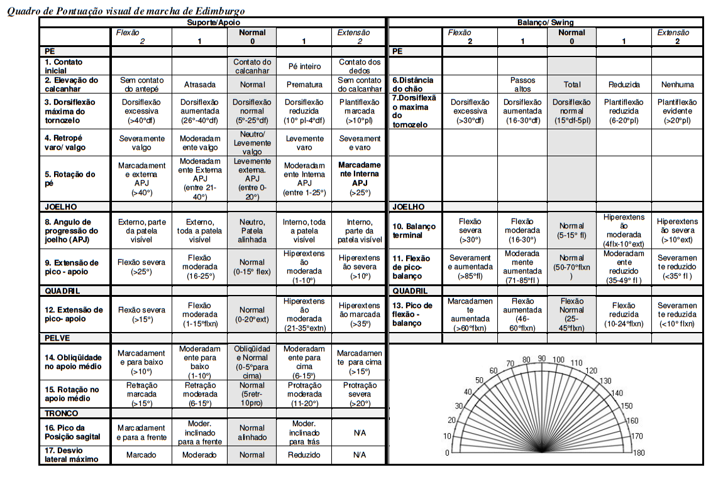
Escala Visual de Marcha de Edinburgh (EVME)
Instrumento de avaliação 3
Avalia a qualidade da marcha;
Com esta escala é possível realizar a análise de marcha através de gravações de vídeo feitas em seis níveis anatómicos: tronco, bacia, anca, joelho, tibiotársica e pé.
Read, Hazlewood, Hillman, Prescott, & Robb, 2003; Nunes, 2008

Slide 23
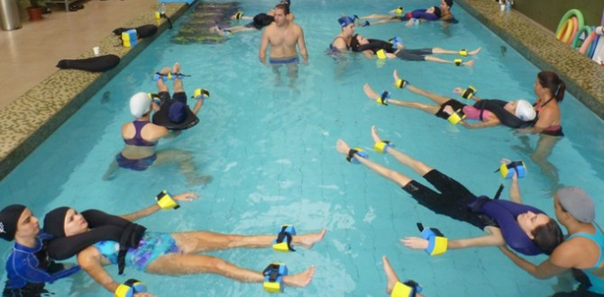
Variáveis
Variáveis dependentes
Função motora grossa;
Velocidade;
Qualidade da marcha.
Variáveis independentes
Fisioterapia aquática.
Fortin, 2009
Notes:
De forma a obter um perfil demográfico das características da amostra serão analisadas as variáveis de atributo, nomeadamente a idade e nível no SCFMG.

Slide 24
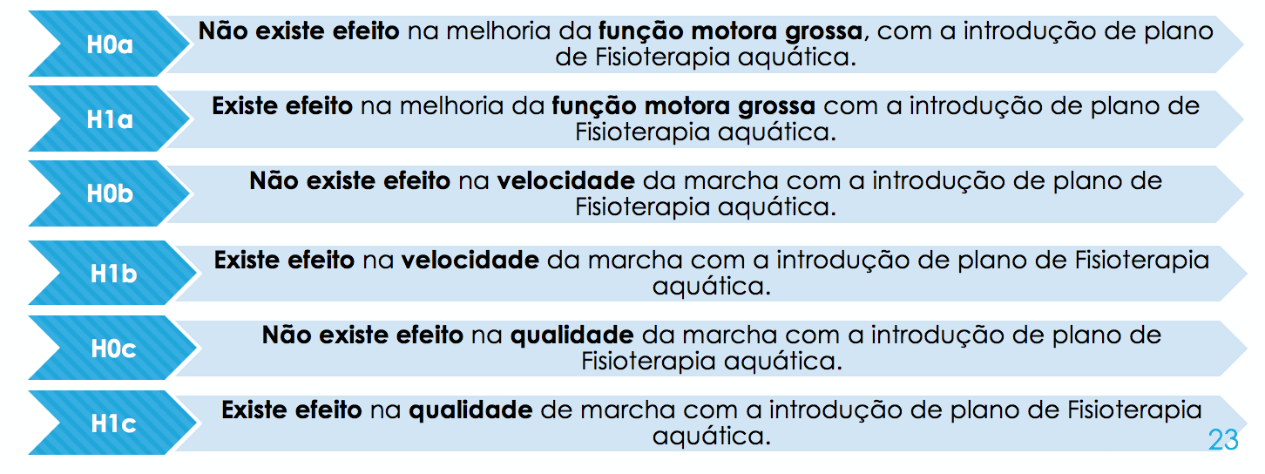
Hipóteses

Slide 25
Plano de tratamento de dados
Utilização de um programa estatístico Statistic Package for Social Science (SPSS), com o objetivo de formular uma base de dados que contenha a informação recolhida e registada.
Os dados relativos à caraterização da amostra (idade e nível no SCFMG) serão analisados e interpretados de forma descritiva.
Nestas variáveis dependentes iremos utilizar Teste T de Student para a comparação intragrupo.
Fortin, 2009

Slide 26
Procedimentos de aplicação
Fase de Autorização
Inicialmente será enviado um pedido de autorização orientado à Direção Geral da APCL, onde será descrito: o objetivo da investigação, recursos materiais e humanos necessários, bem como os participantes envolvidos. Será ainda enviado em anexo o projeto de investigação para facilitar a decisão informada da APCL.

Slide 27
Fase de Intervenção
Inicialmente irá ser dado, aos utentes participantes, o termo do consentimento informado;
A fase de intervenção com o programa de Fisioterapia Aquática terá uma duração de 12 semanas.
O programa de exercícios em meio aquático será dividido em 3 períodos:
- 5 a 10 minutos de aquecimento e alongamento;
- 40 minutos de exercícios na piscina;
- 10 minutos de exercícios para retorno à calma.
A água da piscina deve estar entre 33ºC e os 36ºC. O plano de exercícios em meio aquático foi projetado com base no conceito de Halliwick. O plano de exercícios é adaptado de acordo com a condição física de cada participante. Os cuidadores possuem um papel ativo neste plano de exercícios. O programa de intervenção inclui exercícios aeróbios e anaeróbios. A intensidade dos exercícios aumenta conforme a capacidade que o utente apresenta.
Os utentes permanecem com o seu plano de Fisioterapia convencional, sendo que as sessões de Fisioterapia aquática serão realizadas nos dias de intervalo. As sessões de Fisioterapia aquática terão a duração de 60 minutos e realizar-se-ão 2 vezes por semana.

Slide 28
Fase de Avaliação
O presente estudo terá dois períodos de avaliação:
- A avaliação inicial onde serão recolhidos e registados os valores das três escalas (função motora grossa (domínios D e E), velocidade e qualidade da marcha);
- A avaliação final que se irá realizar 12 semanas após o início do estudo, onde irão ser recolhidas as medições das três escalas aplicadas inicialmente.
Deste modo é possível estabelecer uma relação entre a condição inicial e a condição final.

Slide 29
Limitações
Escassez de estudos em PC em adultos;
Adaptação do plano de intervenção. Sendo que se tratam de adultos institucionalizados nem sempre é fácil a presença de um familiar nas sessões de Fisioterapia aquática, tornando-se esta uma limitação que teria de ser contornada com a participação de voluntários ou funcionários do centro;
A dificuldade de obter uma amostra homogénea e representativa em PC pode ser difícil devido à complexidade da condição, sendo que limita a escolha do desenho de estudo. No estudo pré-experimental o estabelecimento de relações de causa e efeito é limitado o que faz deste um desenho pouco eficaz, estão presentes vários fatores de invalidade: fatores históricos, regressão estatística, maturação, habituação ao teste e flutuação dos instrumentos de medida.

Slide 30
Reflexões Finais
Fisioterapia aquática proporciona um movimento mais facilitado, com menor exigência física permitindo a realização de atividades que utentes com PC não conseguiriam concretizar em solo. Desta forma torna-se importante o estudo dos efeitos da Fisioterapia aquática em utentes com PC em fase adulta e correlacionar os seus resultados com estudos homólogos realizados em crianças;
É expectável que se verifiquem as hipóteses H1a, H1b e H1c, ou seja, é expectável que com a introdução da Fisioterapia aquática haja melhoria na função motora, velocidade e qualidade da marcha;
Provando-se a efetividade do plano de exercícios aquáticos será possível no futuro maximizar o bem-estar e independência de muitos utentes com PC.

Slide 31
Bibliografia
Andrada G., Virella, D., Folha, T., Gouveia, R., Cadete, A., Alvarelhão, J. & Calado, E. (2013). Paralisia Cerebral aos 5 anos de idade em Portugal: crianças com Paralisia Cerebral, crianças nascidas entre 2001 a 2003. 1ª edição. Lisboa: Federação das Associações Portuguesas de Paralisia Cerebral.
Alvarelhão, J. (2010). Participação e Satisfação com a vida em adultos com Paralisia Cerebral. Tese de Mestrado apresentada na Faculdade de Medicina da Universidade do Porto, Porto.
Anttila, H., Ramo, I., Suoranata, J., Makela, M. & Malmivaara, A. (2008) Effectiveness of physical therapy interventions for children with cerebral palsy: a sistematic review. BMC Pediatrics, 8 (14), 1- 10.
Bax, M et al. (2005). Proposed definition and classification of cerebral palsy. Developmental Medicine & Child Neurology, 47 (8), 571-576.
Colver, A. (2012). Outcomes for people with cerebral palsy: life expectancy and quality of life. Paediatrics and Child Health, 22 (9), 384-387.
Colver, A. (2016). Outcomes for people with cerebral palsy: life expectancy and quality of life. Paediatrics and Child Health, 26 (9), 383-386.
Ferreira, M. (2014). As versões portuguesas da GMFM-66 B&C e da GMFM-66 IS. Tese de Mestrado apresentada na Escola Superior de Tecnologia da Saúde de Coimbra, Coimbra.
Fortin, M (2009). Fundamentos e Etapas do Processo de Investigação. Loures: Lusodidacta.

Slide 32
Graham, H. et al. (2016). Cerebral palsy. Nature Reviews Disease Primers, 2, 1-24.
Lai, C., Liu, W., Yang, T., Chen, C., Wu, C., & Chan, R. (2014). Pediatric aquatic therapy on motor function and enjoyment in children diagnosed with cerebral palsy of various motor severities. Journal of Child Neurology, 1-9.
MacMahon, M. et al. (2015). Australian guidelines for aquatic physiotherapists working in and/or managing hydrotherapy pools - Second edition. Camberwell: Australian Physiotherapy Association.
Maes, J. & Gresswell, A (2010). The Halliwick Concept for clients with cerebral palsy or similar conditions. BABTT Newsletter Issue, 62, 2-6.
Morgan, P., & McGinley, J. (2014). Gait function and decline in adults with cerebral palsy: a systematic review. Disability and Rehabilitation, 36 (1), 1–9.
Nganda, A. (2014). Relatório de Estágio em Reabilitação Neurológica: Intervenção da fisioterapia em crianças com necessidades especiais. Tese de Mestrado apresentada no Instituto Politécnico de Lisboa - Escola Superior de Tecnologia da Saúde de Lisboa, Lisboa.
Perry, J (2005). Análise de Marcha, Volume I: Marcha Normal. São Paulo: Brasil. Editora Manole Ltda.
Picamilho, S. (2010). Estudo de série de casos: A capacidade de activação do tronco inferior, em diplegias pré-termo. Tese de Mestrado apresentada na Escola Superior de Saúde - Politécnico do Porto, Porto.
Read et al. (2003). Edinburgh Visual Gait Score for Use in Cerebral Palsy. Journal of Pediatric Orthopaedics, 23, 296-301.
Rosenbaum, P., Paneth, N., Levinton, A., Goldstein, M. & Bax, M. (2007). A report: the definition and classification of cerebral palsy April 2006. Developmental Medicine and Child Neurology (49), 144-151.
Virella, D. et al. (2017). Paralisia Cerebral aos 5 anos de idade em Portugal: crianças com Paralisia Cerebral, crianças nascidas entre 2001 a 2007. 2ª edição. Lisboa: Federação das Associações Portuguesas de Paralisia Cerebral.

